Slide 1
ILUMINACIÓN HUMAN CENTRICA BIOLUX G2
Dispociciòn –
Ayuda con la instalaciòn

Slide 2

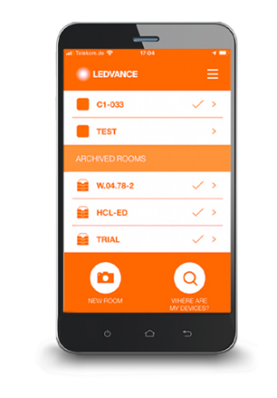
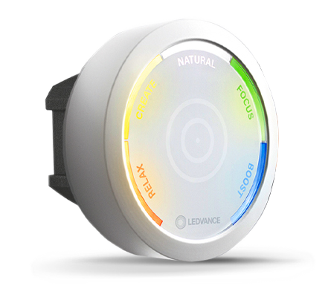


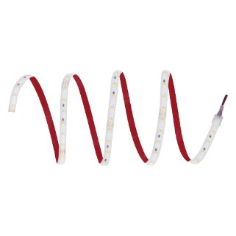


LEDVANCE BIOLUX – Iluminación centrada en el ser humano
Configuración del sistema
PUESTA EN MARCHA:
rápido y sencillo a través de un teléfono inteligente
Aplicación y código QR
INSTALACIÓN:
pragmático y rápido gracias a
tecnología inalámbrica (a través de zigbee)
CONTROL:
intuitivamente a través de una unidad de control única
y escenas de iluminación preprogramadas
FUNCIONALIDAD:
sin registro
o acceso a la nube necesario

Slide 3
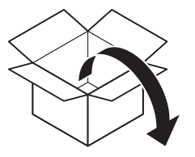
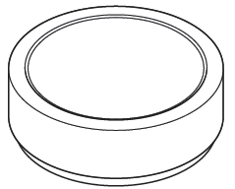
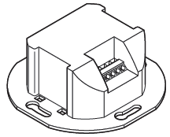
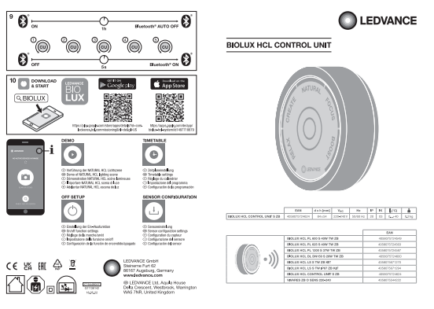
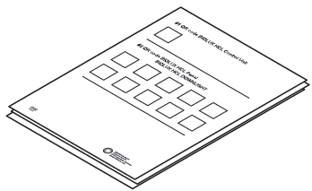

INSTALACIÓN
Contenido de la caja de embalaje
UNIDAD DE CONTROL BIOLUX HCL
Unidad de Control
Unidad de Control
fuente de
alimentación
Usuario
Instrucción
Código QR
folleto

Slide 4



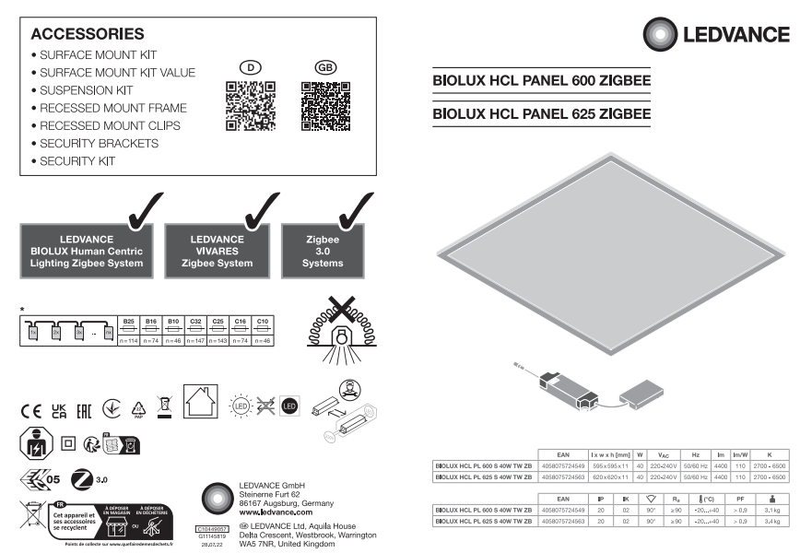
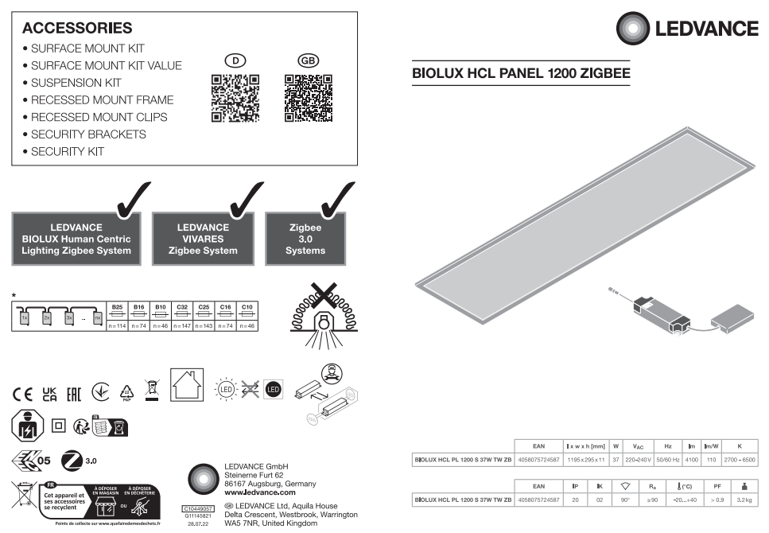
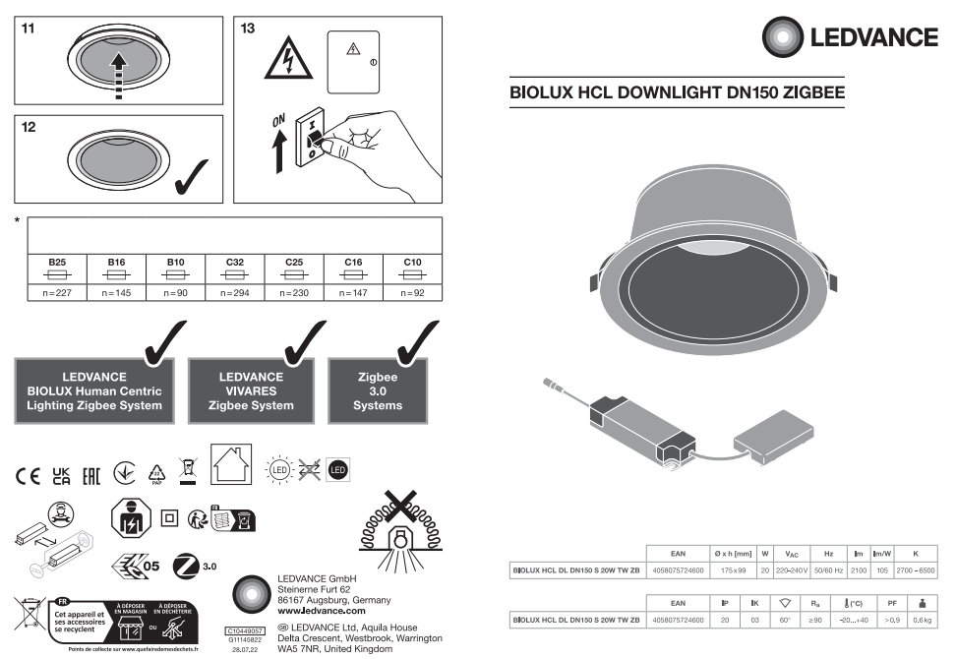
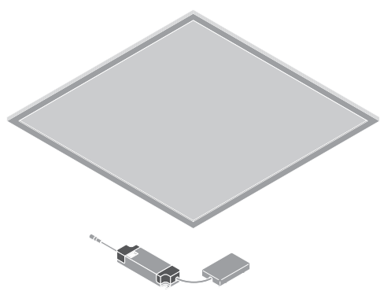
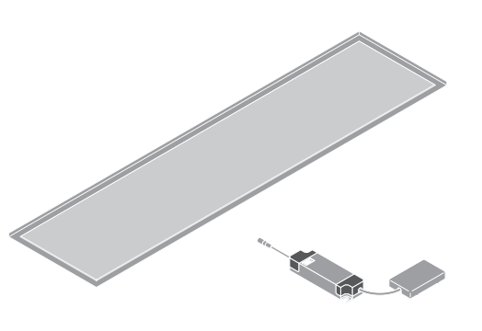
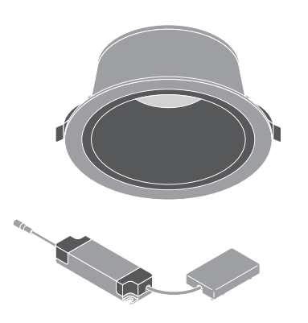
INSTALACIÓN
Contenido de la caja de embalaje
Luminarias BIOLUX HCL
Usuario
Instrucción
Usuario
Instrucción
Luminaria
Luminaria
Luminaria
Caja de controlador y conector
Caja de controlador y conector
Caja de controlador y conector

Slide 5

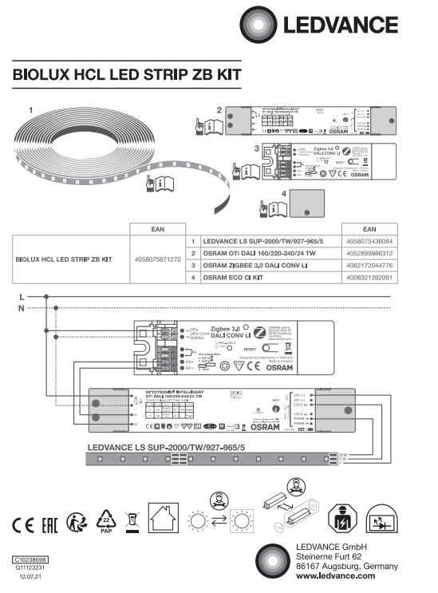
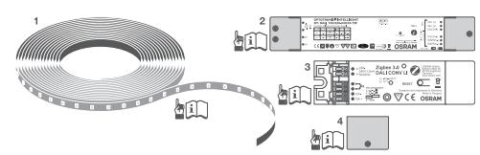
INSTALACIÓN
Contenido de la caja de embalaje
Juego de tiras LED BIOLUX HCL
Controlador DALI Tunable White
Conversor Zigbee a DALI
Instrucción del usuario
Tira de LED blanca sintonizable
Tapa final para convertidor

Slide 6

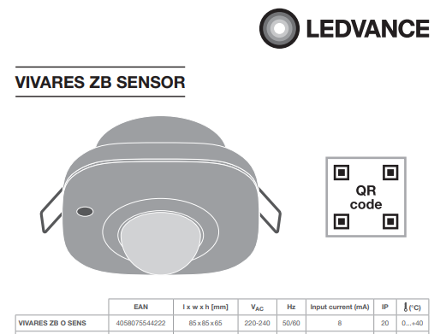
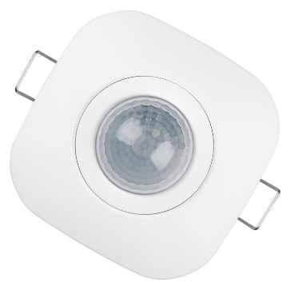
INSTALACIÓN
Contenido de la caja de embalaje
Sensor de ocupación VIVARES ZB
Instrucción del usuario
Sensor

Slide 7
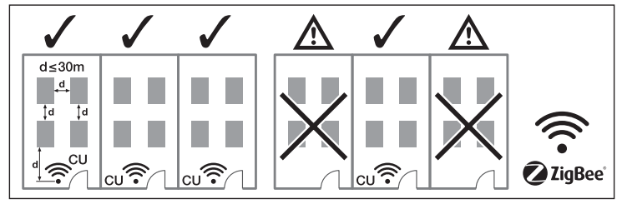

Información general
INSTALACIÓN
Sistema BIOLUX HCL
Una Unidad de Control para luminarias en una habitación.
Distancia máxima de aire libre desde la unidad de control hasta la primera luminaria: 30 m
Distancia máxima de aire libre de luminaria a luminaria: 30 m
Número máximo de dispositivos (luminarias, sensores, kits de tiras de led) en un sistema: 48 piezas

Slide 8
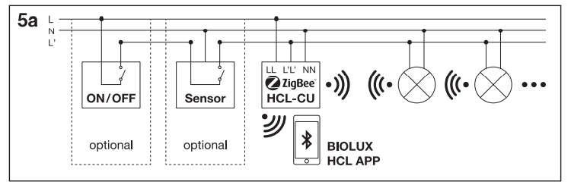
Diagrama de cableado
Opción 1
INSTALACIÓN
Sistema BIOLUX HCL
La Unidad de Control deberá estar permanentemente conectada a 230V (LL, NN). De lo contrario, pueden pasar hasta 10 minutos antes de que la red del sistema Zigbee funcione de manera estable.
Si se utiliza un sensor de conmutación (opcional) o un interruptor (opcional), LL' debe ajustarse a 230 V (conectado a LL) mediante el interruptor o el sensor de conmutación. Entonces LL' se encenderá y apagará junto con las luminarias. Cuando LL' no está conectado a LL, la unidad de control entra en modo de suspensión.

Slide 9
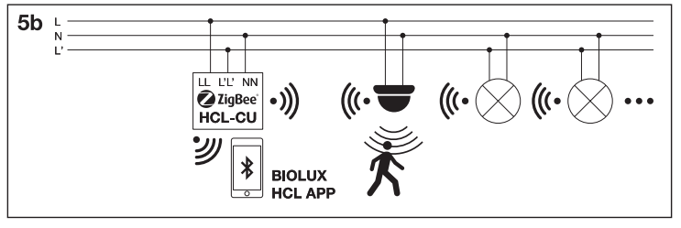


Diagrama de cableado
Opción 2
INSTALACIÓN
Sistema BIOLUX HCL
La Unidad de Control deberá estar permanentemente conectada a 230V (LL, NN). De lo contrario, pueden pasar hasta 10 minutos antes de que la red del sistema Zigbee funcione de manera estable.
En caso de que no se utilice un sensor de conmutación ni un interruptor, L' debe configurarse también a 230 V (LL y LL' conectados) de forma permanente. Cuando LL' no está conectado a LL, la unidad de control entra en modo de suspensión.

Slide 10
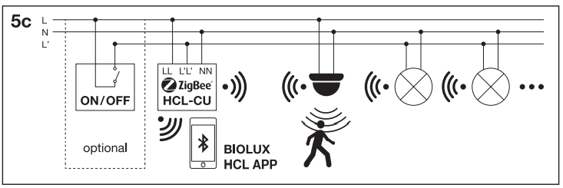
Diagrama de cableado
Opción 3
INSTALACIÓN
Sistema BIOLUX HCL
La Unidad de Control deberá estar permanentemente conectada a 230V (LL, NN). De lo contrario, pueden pasar hasta 10 minutos antes de que la red del sistema Zigbee funcione de manera estable.
Si se utiliza un interruptor además del sensor inalámbrico, LL' también debe configurarse a 230 V a través del interruptor. Entonces LL' se puede encender y apagar junto con las luminarias.
Cuando LL' está apagado, la Unidad de Control entra en modo de reposo, pero permanece alimentada.

Slide 11
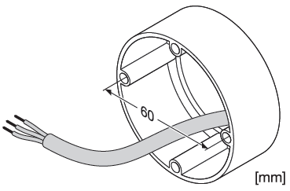
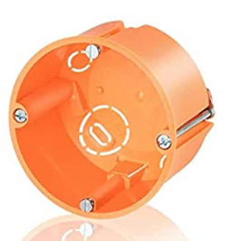
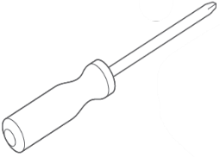
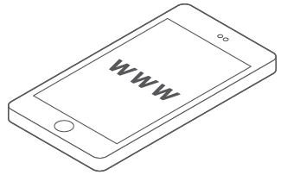
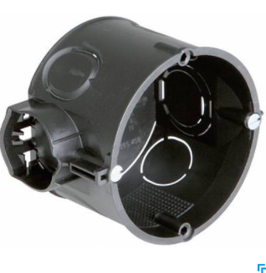
INSTALACIÓN
Necesario para la instalación
Caja empotrable estándar (60 mm) que se suele utilizar para interruptores de luz
UNIDAD DE CONTROL BIOLUX HCL
Para Paredes Secas
Ø x profundidad: 68 mm x 47 mm
Destornillador
Cable de energía
Para muros de piedra maciza
Ø x profundidad: 60 mm x 46 mm
teléfono inteligente
o
tableta

Slide 12
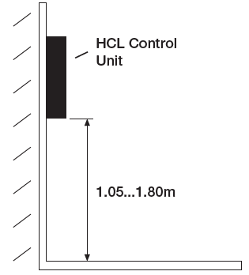
INSTALACIÓN
Instalación de caja de empotrar
Unidad de control BIOLUX HCL
Por razones ergonómicas, la altura de instalación debe estar entre 1,05 y 1,80 m.

Slide 13
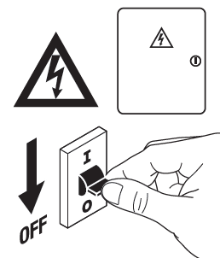
INSTALACIÓN
Sistema BIOLUX HCL
Sistema BIOLUX HCL
Por razones de seguridad, asegúrese de desconectar la corriente antes de la instalación

Slide 14
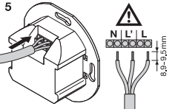
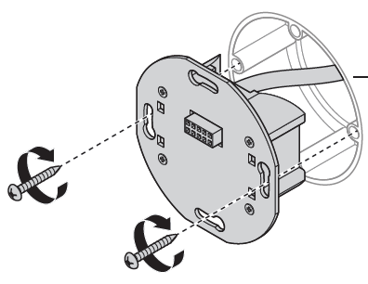
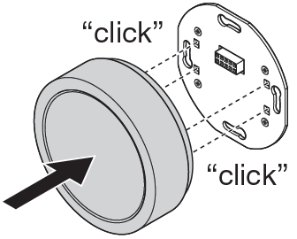
INSTALACIÓN
Instalación de la Unidad de Control en una caja de empotrar
1. Conexión eléctrica de la unidad de control HCL; consulte también los diagramas de cableado
Unidad de control BIOLUX HCL
1.
2 . Fijar fuente de alimentación HCL en caja de empotrar
3 . Haga clic en la unidad de control HCL en la fuente de alimentación HCL

Slide 15
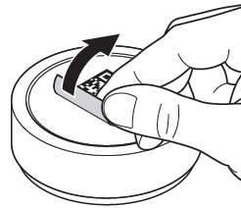
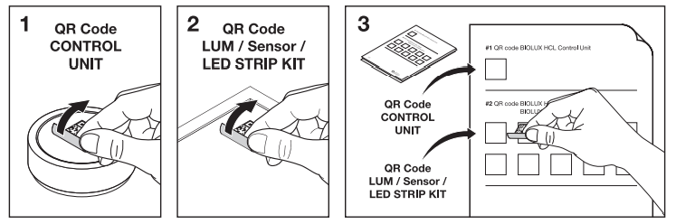
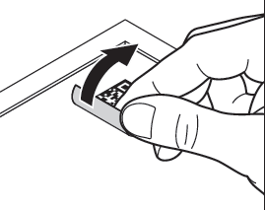
INSTALACIÓN
Manejo de código QR
Tome códigos QR de la unidad de control, luminarias, tiras de led, sensores y péguelos
en el folleto del código QR.
Productos BIOLUX HCL
El folleto del código QR es para la conexión posterior entre los productos HCL requeridos.
Si los códigos QR en el folleto están vinculados al plano del área de instalación, la posición de cada producto HCL en la instalación puede identificarse más fácilmente en caso de modificaciones o mantenimiento.

Slide 16
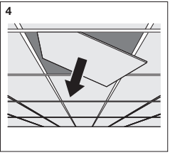
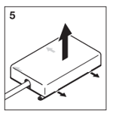
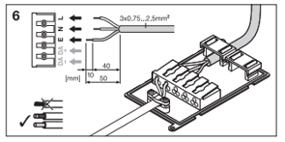
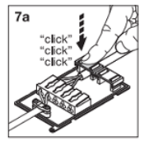
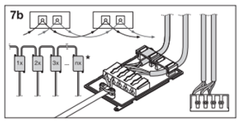
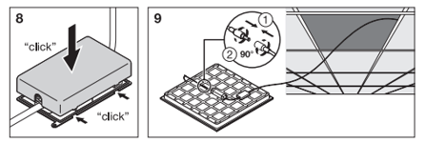
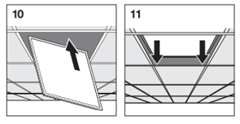
INSTALACIÓN
Luminaria de panel
1
2
Caja de conectores
3
4
LUMINARIAS BIOLUX HCL
5
6
7
8
9

Slide 17
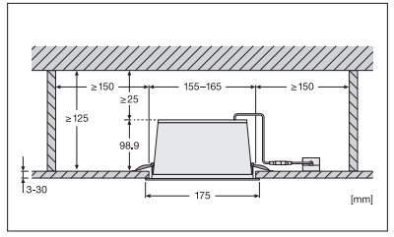
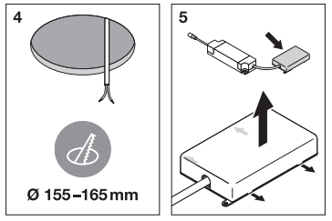
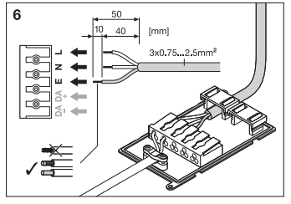
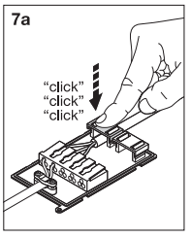
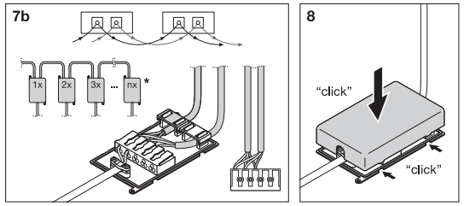
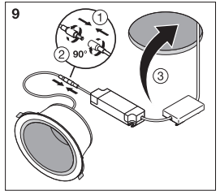
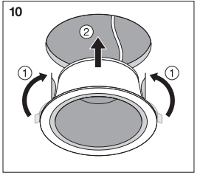
INSTALACIÓN
Downlight
LUMINARIAS BIOLUX HCL
1
2
Caja de conectores
3
4
5
6
7
8

Slide 18
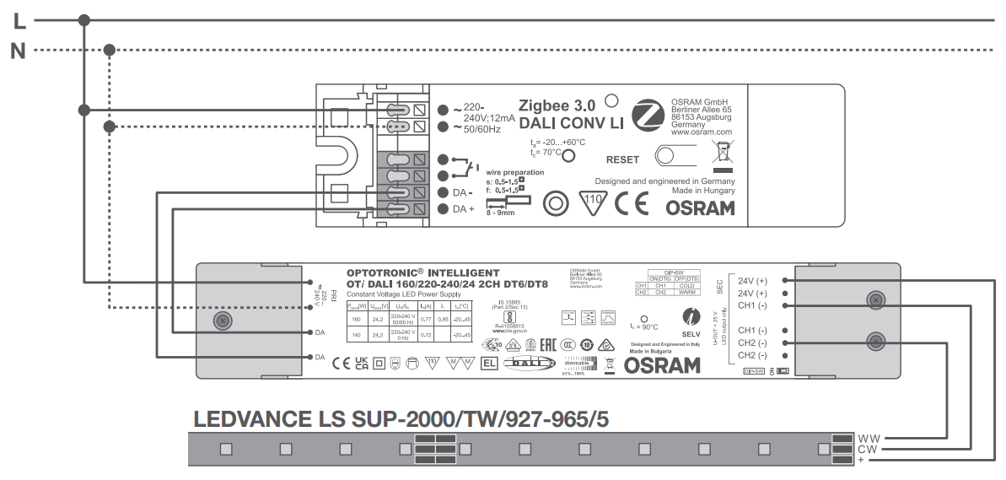
INSTALACIÓN
Diagrama de cableado del kit de tira LED HCL
Juego de tiras LED BIOLUX HCL

Slide 19


INSTALACIÓN
Sensor de ocupación
Sensor de ocupación VIVARES Zigbee

Slide 20

INSTALACIÓN
Instalación del Sistema BIOLUX HCL
Sistema BIOLUX HCL
Gire la alimentación a "ON"

Slide 21



Puesta en marcha
Conexión de productos HCL instalados
a través de la aplicación BIOLUX
El objetivo de la App es unir (conectar de forma inalámbrica) los productos HCL instalados (luminarias, sensores, tiras de led) a la Unidad de Control HCL
Descarga la APP BIOLUX en tu dispositivo móvil (Smartphone o Tablet)
Iniciar la aplicación
Sigue las instrucciones
Configuración del sistema

Slide 22




Seleccionar la Unidad de Control „SIN COMISIONAR“,
Cree una nueva sala y proporcione un nombre de sala.
Puesta en marcha
a través de la aplicación BIOLUX
Escanea los Códigos QR de la CU y de las luminarias del folleto de códigos QR.
El sistema HCL conectará todos los productos instalados automáticamente.

Slide 23

Puesta en marcha
No se requiere programación manual:
La ubicación y la hora se transfieren automáticamente desde el móvil a la Unidad de control a través de la aplicación BIOLUX HCL.
Debe permitir el uso de los datos GPS del móvil en la aplicación. O ingrese la ubicación manualmente.
Se requiere conexión a Internet para obtener el mapa local.
Después de la puesta en servicio,
La luz artificial cambiará de acuerdo a la luz natural en el lugar donde se instale el sistema BIOLUX.
a través de la aplicación BIOLUX

Slide 24




Puesta en marcha
El producto está en proceso de unión
El producto está conectado con la unidad de control
a través de la aplicación BIOLUX
El sistema crea una red ZigBee entre los productos HCL instalados.
Las luminarias parpadean brevemente cuatro veces cuando se establece la conexión.
Una vez que todas las luminarias se han conectado, el sistema está listo.
El sistema HCL ahora está completamente instalado y listo para usar.

Slide 25

Información
Puesta en marcha
Unidad de control BIOLUX HCL
Después de la primera instalación y cuando la CU se apagó, pueden pasar hasta 10 minutos antes de que esté disponible una red Zigbee estable.
Una vez finalizada la instalación, la CU siempre debe permanecer encendida para evitar el tiempo de espera antes de que se establezca la red.
El consumo de energía en estado estacionario es inferior a 0,5W.

Slide 26

Puesta en marcha
Información
conexión bluetooth
La conexión bluetooth se apaga si la aplicación del teléfono móvil no se conectó con la unidad de control durante aproximadamente 60 minutos.
Para reactivar la conexión bluetooth, la Unidad de Control debe girarse 5 veces hacia el lado izquierdo y derecho.

Slide 27

Configuración
Aplicación BIOLUX HCL
Otras funciones de la aplicación

Slide 28





CONFIGURAR
Aplicación BIOLUX HCL
Modo Demo simula un día en dos minutos en modo NATURAL
Modo de demostración
Seleccione habitación y
pestaña en MÁS
Seleccione
MODO DE DEMOSTRACIÓN
Toca JUGAR para iniciar la demostración
La demostración dura 2 minutos y cambia las luces. Un icono de sol se mueve e indica la demostración.
Para detenerse antes, toque „<“ (atrás) o gire en la CU

Slide 29



CONFIGURAR
Aplicación BIOLUX HCL
Funciones HORARIO / Selección y creación de horarios
Calendario
Seleccione habitación y
pestaña en MÁS
Seleccione
CALENDARIO
ELEGIR EXISTENTE
Horario, seleccione TT y tabulador en
„HORARIO DE USO“
O
CREAR MANUALMENTE
un nuevo horario
y AGREGAR ENTRADA

Slide 30


CONFIGURAR
Aplicación BIOLUX HCL
Funciones TIMETABLE TT (seleccionar y crear TT - continuación)
TT debe estar habilitado
ser activo
Calendario
Seleccione uno, o más, o todos los días
Establecer la hora de inicio
la configuración persistirá hasta que se configure el próximo evento o hasta que el usuario rote la CU
Seleccione el modo
APAGADO, RELAJARSE… IMPULSAR
Si es necesario habilitar
Ajuste experto
y selecciona el submodo
(-3...0…+3)
Pestaña GUARDAR
La configuración guardada se mostrará en la vista de lista.
Continuar con la siguiente entrada
Agregar nueva entrada
Agrega tus entradas

Slide 31

CONFIGURAR
Aplicación BIOLUX HCL
Funciones HORARIO TT (eliminación de entradas)
O toque una entrada para seleccionarla.
Calendario
En la vista de lista puede borrar todas las entradas para el día seleccionado
Puedes borrar esta entrada
o modificarlo y GUARDAR

Slide 32

CONFIGURAR
Aplicación BIOLUX HCL
Funciones HORARIO TT (eliminación de entradas)
O toque una entrada para abrirla.
Calendario
Una entrada de horario define la hora de inicio para una nueva configuración (modo)
La CU cambia lentamente de la configuración actual a la nueva configuración en el tiempo definido.
La nueva configuración estará activa hasta que un evento de horario futuro cambie la luz nuevamente
O hasta que el usuario rote la CU para definir una nueva configuración.
Las interacciones del usuario siempre tienen prioridad.
En el resumen puede
borrar todas las entradas
para todos los días (TT completo)
Puedes borrar esta entrada o modificarla y GUARDAR

Slide 33

CONFIGURAR
Aplicación BIOLUX HCL
Funciones TIMETABLE TT (guardar/eliminar horarios)
Calendario
La configuración actual se puede guardar como archivo csv y enviar por correo electrónico para uso futuro
(ver edición de archivos csv)
Un horario guardado se puede cargar en la CU para su uso.
Pestaña Cambiar, seleccione TT y pestaña „Usar horario“.
El TT activo se pierde, cuando no se guardó como plantilla antes
La configuración actual se puede guardar como plantilla para uso futuro
En la vista de lista y en el resumen, puede hacer clic en MÁS para abrir más opciones para el horario

Slide 34



CONFIGURAR
Aplicación BIOLUX HCL
Funciones HORARIO (guardar/eliminar plantillas de horarios)
Calendario
En la descripción general de la sala, puede pulsar MÁS para abrir más opciones para el horario
Seleccione un horario para verlo o editarlo y sobrescriba la plantilla sin cargarla en la Unidad de Control.
Esto debe hacerse después de seleccionar una habitación.
Limpie un horario a la izquierda para eliminar toda la plantilla. Se mantiene el horario activo en la CU.

Slide 35




CONFIGURAR
Aplicación BIOLUX HCL
Funciones de TIMETABLE TT (edición y uso compartido de archivos csv)
En la descripción general de la sala, puede pulsar MÁS para abrir más opciones para el horario y luego pulsar Copia de seguridad de correo electrónico para enviar el horario como texto de correo electrónico y como archivo csv a una cuenta de correo electrónico. El destinatario del correo electrónico puede abrir y editar el archivo csv, agregar nuevas entradas, modificar o eliminar entradas existentes y guardar como archivo csv.
Calendario
Envíe el archivo csv a una cuenta de correo electrónico que se pueda abrir en el móvil que tenga instalada la aplicación BIOLUX.
Abra el correo electrónico recibido en su móvil, seleccione el archivo csv y compártalo con la aplicación BIOLUX. Guarde el horario, seleccione la habitación para la que se utilizará y abra el horario guardado.

Slide 36


CONFIGURAR
Aplicación BIOLUX HCL
Otras funciones de la aplicación (instalación y configuración del sensor Zigbee)
Configuración de los sensores
El sensor debe estar habilitado si se requiere la función
Si el sensor reacciona con demasiada fuerza en entornos ruidosos, se puede habilitar una sensibilidad baja para evitar un encendido falso
Reduzca la sensibilidad para evitar falsos encendidos (p. ej., en entornos ruidosos)
Pestaña de configuración de sensores
Ver página siguiente
En la vista general de la habitación, sección SENSORES, seleccione el sensor
Al pulsar PRUEBA, una luz roja en el sensor parpadea durante 15 segundos para indicar que el sensor está en la red Zigbee.

Slide 37

CONFIGURAR
Aplicación BIOLUX HCL
Otras funciones de la aplicación (instalación y configuración del sensor Zigbee)
Habilite el encendido/apagado automático para el comportamiento estándar del sensor,
Encender, si se detecta presencia, apagar si no se detecta presencia.
Cuando está deshabilitado, el sensor solo apagará las luces cuando no se detecte ninguna presencia. El encendido debe realizarse manualmente, mediante la rotación de la Unidad de Control
Configuración de los sensores
El tiempo de retardo del sensor define después de qué tiempo el sensor apaga las luces, cuando no se detectó ninguna presencia durante este tiempo.
Pestaña en GUARDAR

Slide 38




CONFIGURAR
Aplicación BIOLUX HCL
Otras funciones de la aplicación
Configuración desactivada
Desde la vista de la habitación,
seleccione la unidad de control
Seleccione MÁS
Seleccione APAGADO CONFIGURACIÓN
Habilite (deslizador hacia el lado derecho) o deshabilite el APAGADO manual y la pestaña en GUARDAR

Slide 39
Muchas gracias

